Slide 1
사전 준비
수업 시작 전 준비 사항
준비 1
준비 2
강의자료 다운로드
Claude Desktop 설치 · 로그인
수강 신청 시 등록한 개인 이메일로 전송된 파일 다운로드
구글에서 'claude desktop download' 검색 후 다운로드 및 설치. 유료 계정 로그인 필수.
준비 3
GIT 다운로드 및 설치
구글에서 ‘git download' 검색 후 다운로드 및 설치. 설치시 물어보는 것들은 모두 기본 값으로 next 클릭.
01

Slide 2
대용량 연구 데이터
전처리 · 분석 자동화
1교시 · 환경 세팅과 데이터 확인
Notes:
표지. 이 과정은 코드를 직접 쓰지 않고 자연어로 AI에게 일을 시키고 그 결과를 검증하는 방식을 익히는 7교시 시리즈. 오늘은 1교시로 환경을 세팅하고 내 데이터에 첫 질문을 던진다.

Slide 3
1교시 구성
설치부터 첫 분석 요청
01
02
03
04
설치와 로그인
공통 환경 구성
동작 원리 이해
데이터 확인
내 Windows PC에 Claude Code를 설치하고
배포 폴더에서 uv sync 한 번으로 7교시 전 과정 환경 세팅
읽기 → 생성 → 실행 → 자기 수정 루프 확인
코드 없이 자연어 요청만으로 데이터 구조와 기초 통계를 파악
KISTI 실무 교육 · 대용량 연구 데이터 전처리·분석 자동화
01
Notes:
이 교시의 목적지를 먼저 보여준다. 네 가지 학습 목표와 오늘 손에 쥐고 나갈 결과물(환경 + 첫 요약)을 한 장으로 요약. 코드를 직접 쓰지 않는다는 점, 배우는 것은 '시키는 법'과 '검증하는 법' 두 가지라는 점을 강조.

Slide 4
01
개요
03

Slide 5
오늘 강의 목적
최종 결과 분석보다 데이터 정리에 더 많은 시간을 쓸 때가 많음
데이터 정리 및 분석을 효율화 해보기
문제 상황 예시 - '한 번 한 일을 다시 해야 하는 상황'
현장 사례 예시
실험 로그 400개를 엑셀로 정리하는 데 꼬박 2주가 걸렸습니다.
그런데 장비 펌웨어가 업데이트되면서 로그 형식이 바뀌었습니다.
→
→
장비 펌웨어 업데이트
로그 형식 변경
2주 작업을 처음부터 다시
제조사가 로그 출력을 개선
기존 정리 방식이 통하지 않음
사람이 다시 400개 재작업
04
Notes:
재료공학 연구실 사례로 공감대를 만든다. 로그 400개를 2주에 걸쳐 정리했는데 펌웨어 업데이트로 형식이 바뀌어 처음부터 다시. 오늘 배우는 방식에서는 그 '다시'가 문장 하나로 끝난다는 점을 예고한다.

Slide 6
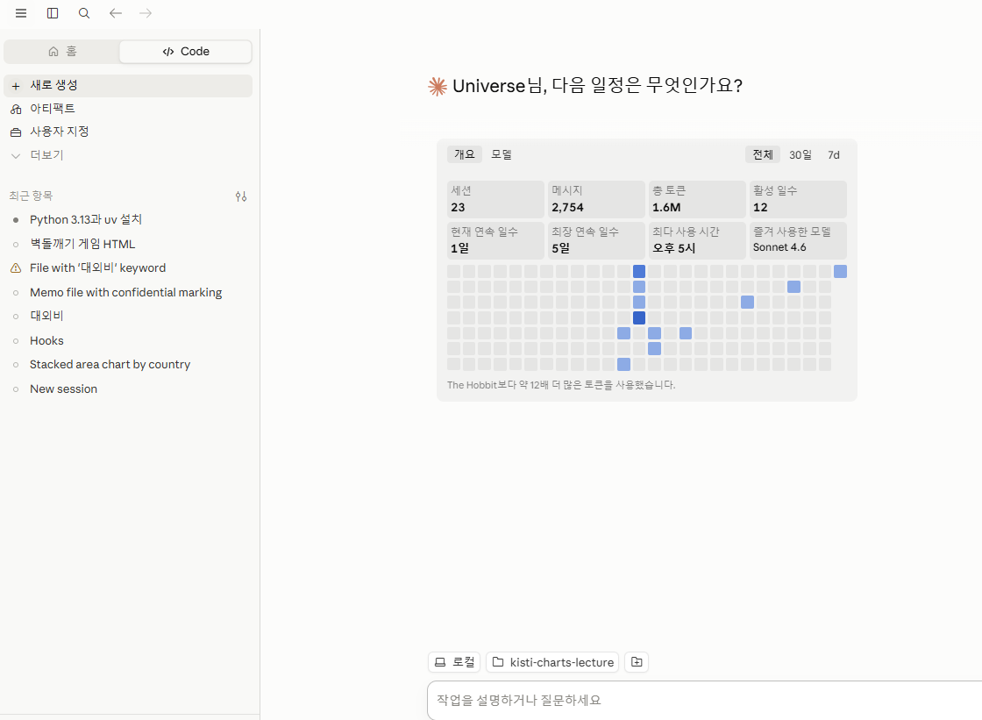
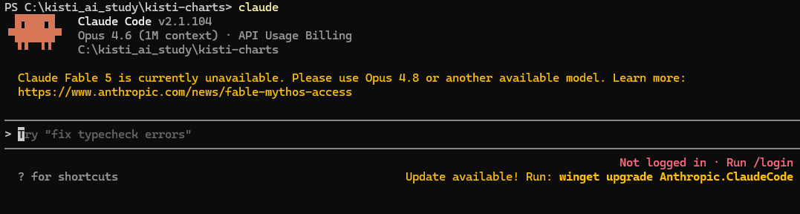
내 컴퓨터에 직접 접근해서 실행까지 가능한 Claude Code 사용
무엇을 개발하고 싶은지 자연어로 말하면 파일을 직접 만들고 고치고 실행해 주는 코딩 에이전트
Claude desktop과 Claude cli 에서 모두 이용 가능하나 오늘은 desktop에서 실습
KISTI 실무 교육 · 대용량 연구 데이터 전처리·분석 자동화
Notes:
두 도구의 차이를 세 가지 축(파일 전달·코드 실행·오류 대응)으로 비교. 웹 챗은 조언까지, Claude Code는 실행까지 간다. 다음 장에서 그 '일하는 방식'인 루프를 본다.

Slide 7
CLAUDE CODE 작동 방식: 읽기 → 생성 → 실행 → 자기 수정
→
→
→
→
① 파일 읽기
② 코드 생성
③ 실행
④ 자기 수정
⑤ 결과 보고
내 폴더의 데이터를
직접 열어 확인
요청에 맞는
분석 코드를 작성
그 자리에서
코드를 실행
오류 메시지를 읽고
스스로 고쳐 재실행
정리된 결과를
사람에게 전달
실행 결과가 통과할 때까지 ② – ④ 를 반복하는 에이전트 방식
바이브 코딩 방식으로 데이터 다루는 실습을 하기 때문에, 코드 결과가 수강생마다 다르게 나옴
KISTI 실무 교육 · 대용량 연구 데이터 전처리·분석 자동화
06
Notes:
이 루프 그림 하나를 기억시킨다: 읽기→생성→실행→자기수정→보고. 핵심은 '자기 수정' — 오류를 AI가 스스로 읽고 고친다. 그리고 실행 전 반드시 승인을 요청한다.

Slide 8
02
세팅 실습
KISTI 실무 교육 · 대용량 연구 데이터 전처리·분석 자동화
07

Slide 9
Claude Code 작업 폴더 지정 및 uv 인스톨
Claude code 하단 -> 폴더 열기 -> 1교시 강의자료에 있는 kisti-lab 폴더 선택
시간 관계상 모델은 sonnet으로 실습
아래 프롬프트 입력으로 환경 세팅 시작
프롬프트
이 PC에 uv(Python 패키지 매니저)를 공식 설치 스크립트로 설치해줘. 설치가 끝나면 uv --version을 실행해서 버전이 정상적으로 나오는지 확인해줘. 만약 명령을 못 찾으면 설치 경로를 직접 확인해서 알려줘.
KISTI 실무 교육 · 대용량 연구 데이터 전처리·분석 자동화
14
Notes:
단계 3. uv sync 한 번으로 7교시 전 과정 패키지를 일괄 설치. 3~5분 대기 시간이 생기므로 다음 장의 보충 설명 ②를 여기서 진행한다.

Slide 10
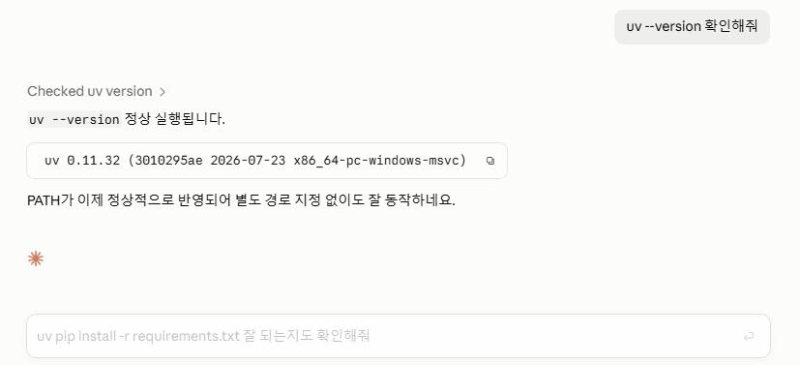
Claude code 재시작 후 확인
재시작 후 아래 프롬프트 입력 후 제대로 버전 출력되면 정상 인스톨
프롬프트
uv --version 확인해줘
KISTI 실무 교육 · 대용량 연구 데이터 전처리·분석 자동화
14
Notes:
단계 3. uv sync 한 번으로 7교시 전 과정 패키지를 일괄 설치. 3~5분 대기 시간이 생기므로 다음 장의 보충 설명 ②를 여기서 진행한다.

Slide 11
uv sync 이용한 환경 세팅
아래 프롬프트 입력하기. 상세 원리는 뒷장에서 설명 (세팅 완료까지 5분 소요)
프롬프트
uv sync 이용해서 개발 환경을 세팅해줘
KISTI 실무 교육 · 대용량 연구 데이터 전처리·분석 자동화
14
Notes:
단계 3. uv sync 한 번으로 7교시 전 과정 패키지를 일괄 설치. 3~5분 대기 시간이 생기므로 다음 장의 보충 설명 ②를 여기서 진행한다.

Slide 12
uv sync 이용한 환경 세팅
uv sync 명령어는 pyproject.toml 과 uv.lock 파일을 참고해, 해당 파일에 있는 라이브러리 버전대로 환경을 세팅해주는 기능
지금 uv sync를 입력하니 강사가 미리 세팅한 2개 파일을 이용해 수강생들 컴퓨터에 동일한 환경으로 세팅된 것
→
→
pyproject.toml
uv.lock
uv sync
필요한 패키지 목록
설치할 정확한 버전 기록
기록대로 설치
이 프로젝트에 pandas, polars, duckdb 등이 필요하다고 적어 둔 파일
실제로 설치될 패키지의 버전을 소수점 자리까지 못 박아 둔 파일
uv.lock 에 적힌 그대로 설치. 그래서 참가자 전원의 환경이 같아짐.
KISTI 실무 교육 · 대용량 연구 데이터 전처리·분석 자동화
15
Notes:
보충 ②. uv sync 대기 시간에 설명. pyproject.toml은 필요한 패키지 목록, uv.lock은 설치할 정확한 버전 기록, uv sync는 그 기록대로 설치. 전원이 같은 버전을 갖게 되는 것이 재현성의 첫 단추.

Slide 13
원하는 프로그램을 개발해 달라고만 명령해도 claude code가 알아서 환경도 세팅해 줌. 그럼에도 실습에서 uv 인스톨하고 같이 세팅한 이유.
환경 도구를 지정 안 하면 AI가 PC마다 다른 방법을 고르는데 실습에서는 통일된 환경 필요
uv는 Python 설치부터 라이브러리까지 도구 하나로 해결하고 속도도 빠름.
그런데 uv 명시하지 않으면 AI가 기존 방법인 pip 이용할 수 있음
uv는 개인 PC의 기존 환경을 안 건드리고, 개발 환경을 다른 PC에서도 바로 재현 가능
그러니 나중에 개발할 때도 uv로 환경 세팅해달라고 ai에게 요청하면 좋음
이처럼 AI에게 구체적인 기술 용어로 지시할수록 효율 높은 결과를 얻음
오늘 전체적인 강의 내용도 데이터 처리할 때 사용하는 구체적인 용어와 방법으로 구성
KISTI 실무 교육 · 대용량 연구 데이터 전처리·분석 자동화
14
Notes:
단계 3. uv sync 한 번으로 7교시 전 과정 패키지를 일괄 설치. 3~5분 대기 시간이 생기므로 다음 장의 보충 설명 ②를 여기서 진행한다.

Slide 14
환경세팅 제대로 되었는지 확인
아래 프롬프트 입력 후 정상 여부 확인(1분 소요)
프롬프트
이 프로젝트 환경이 제대로 설치됐는지 점검해줘. pyproject.toml에 선언된 패키지가 모두 설치되어 있는지 확인하고, 패키지 이름과 설치된 버전을 표로 정리해줘. 문제가 있으면 원인과 해결 방법도 알려줘.
KISTI 실무 교육 · 대용량 연구 데이터 전처리·분석 자동화
14
Notes:
단계 3. uv sync 한 번으로 7교시 전 과정 패키지를 일괄 설치. 3~5분 대기 시간이 생기므로 다음 장의 보충 설명 ②를 여기서 진행한다.

Slide 15
03
데이터 실습
코드 없이 자연어 문장만으로 데이터를 파악
KISTI 실무 교육 · 대용량 연구 데이터 전처리·분석 자동화
20

Slide 16
지금 다룰 데이터
data/sensor_readings.csv 파일
어떤 데이터인가
12개 관측 지점의 1년치 환경 센서 기록을 흉내 낸 샘플 데이터
약 20만 행, 14개 컬럼으로 구성
사실 매우 큰 규모의 데이터는 아니지만 엑셀에서 가공이 힘든 수준은 됨
그래서 지금은 실습 시간을 고려해 이 정도를 대규모 데이터라 가정하고 실습
실제 연구 데이터에서 흔히 나타나는 결측값, 이상치, 형식 불일치가 의도적으로 섞인 지저분한 데이터
KISTI 실무 교육 · 대용량 연구 데이터 전처리·분석 자동화
21
Notes:
③-B 도입. 합성 데이터지만 실제처럼 결측·이상치·형식 불일치가 심어져 있다. 오늘은 그 지저분함을 '발견'만 한다 — 고치는 것은 2교시. 발견 자체가 2교시로 가는 동기가 된다.

Slide 17
대규모 데이터 개요 살펴보기
아래 프롬프트 복사해서 입력창에 붙여넣기
프롬프트
data 폴더에 있는 sensor_readings.csv 파일이 어떤 데이터인지 파악해줘.
파일이 크니까 전체를 통째로 불러오지 말고, 사람이 훑어보듯 일부만 확인해줘.
알고 싶은 것:
- 파일 크기와 전체 줄 수
- 어떤 항목(컬럼)들이 있는지, 각 항목의 의미와 들어있는 값의 형태
- 맨 앞과 맨 뒤 몇 줄씩 확인해서 중간에 형식이 달라지지 않는지
결과는 표로 정리하고, 데이터 원본을 길게 나열하지는 말아줘.
개요만 확인할 때 분석가로서 노하우
"통째로 불러오지 말고" ← 컨텍스트 비용 절약. 최신 모델은 알아서 일부만 불러오지만, 명시하면 확실하게 동작
“맨 앞과 맨 뒤 몇 줄씩” ← 사람 분석가의 습관. 중간에 형식이 바뀌는 파일도 있으니 데이터 앞뒤로 확인
"원본을 길게 나열하지 말아줘" ← 출력이 길면 느려지고 토큰 소모. 요약만 받기. 이 부분도 최신 llm은 알아서 하지만, 별도 에이전트를 만들고 통제가 필요할 때는 명시
22
Notes:
단계 6. 자연어 한 문장으로 구조를 파악. '전체를 다 읽지 말고 표본만'이라는 표현이 대용량 대응의 첫 습관. 앞에서 설명한 루프가 화면에서 실제로 도는 것을 여기서 짚어 준다.

Slide 18
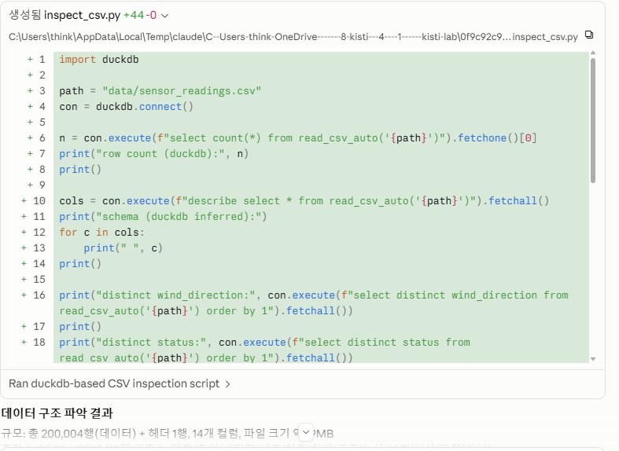
대용량 데이터 개요 살펴보기
파일 읽기 → 분석 코드 생성 → 실행 → 오류 수정 → 결과 보고
참고
Claude가 CSV를 글자 그대로 읽어서 파악하는 게 아님
답변창 스크린샷을 보면, 방금 던진 프롬프트에 답하기 위해 Claude는 inspect_csv.py라는 파이썬 파일을 즉시 작성
즉 python이나 javascript 같은 코드를 이용해 데이터를 분석하고 답변
KISTI 실무 교육 · 대용량 연구 데이터 전처리·분석 자동화
22
Notes:
단계 6. 자연어 한 문장으로 구조를 파악. '전체를 다 읽지 말고 표본만'이라는 표현이 대용량 대응의 첫 습관. 앞에서 설명한 루프가 화면에서 실제로 도는 것을 여기서 짚어 준다.

Slide 19
대규모 데이터 기초통계 요청
아래 프롬프트 복사해서 입력창에 붙여넣기
프롬프트 원문
sensor_readings.csv 파일의 기초 통계를 내줘. 이번에는 일부가 아니라 전체 데이터를 대상으로 계산해줘. 나한테는 결과 요약만 보여줘.
알고 싶은 것:
- 숫자 항목: 평균, 최소값, 최대값 (상식적으로 말이 안 되는 이상치 확인)
- 글자 항목: 어떤 값들이 들어있고, 각각 몇 건씩인지
- 비어있는 값(결측치)이 어느 항목에 얼마나 있는지
결과는 표로 정리하고, 이상해 보이는 부분이 있으면 따로 짚어줘.
기초통계 요청 시 분석가로서 노하우
"말이 안 되는 이상치 확인＂ ← 통계 요청에 이상치 점검을 끼워넣기. -999, 영하 500도 같은 오류값 하나가 평균을 통째로 왜곡함. 항목별 이상치 기준을 일일이 주지 않아도 LLM이 상식으로 알아서 판단해주는 게 큰 장점
“이상해 보이는 부분이 있으면 따로 짚어줘" ← 시킨 것만 하지 말고 판단까지 하게 만들기. AI가 사람이 놓친 문제를 먼저 발견하는 경우가 많음
Notes:
단계 7. 기초 통계에서 -999, 습도 100 초과, 정상/OK 분리 같은 결함 단서가 드러난다. 이것이 2교시로 가는 다리. 여기서 수강생이 '내 데이터도 이렇겠다'는 생각을 하게 만든다.

Slide 20
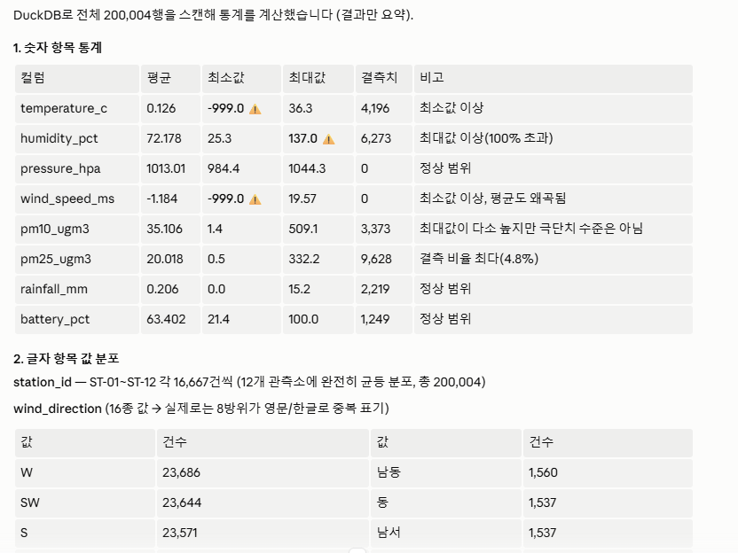
대규모 데이터 기초통계 요청
통계에 있는 이상치 및 문제 데이터들 예시
기온 최솟값이 -999
습도에 100을 넘는 값
"정상"과 "OK"가 범주에 따로 집계
센서가 값을 못 읽었을 때 남기는 오류 코드입니다
물리적으로 나올 수 없는 값입니다
같은 뜻인데 표기가 달라 별개 항목으로 세어집니다
Notes:
단계 7. 기초 통계에서 -999, 습도 100 초과, 정상/OK 분리 같은 결함 단서가 드러난다. 이것이 2교시로 가는 다리. 여기서 수강생이 '내 데이터도 이렇겠다'는 생각을 하게 만든다.

Slide 21
AI의 답, 어디까지 믿어야 하나?
코드 실행 값 = 높은 확률로 믿고 쓸 수 있는 결과, LLM 추정 = 감 잡는 참고 결과로 사용
실습에서 코드로 얻은 값: 행 수, 평균, 결측 개수
실습에서 LLM이 판단한 값: 특정컬럼의 의미를 시료 농도일거라 추측
단, Claude가 사용자 의도를 잘못 이해했거나 코드에 오류가 있으면 결과가 일관되게 틀림
다만 이는 사람 분석가도 동일하게 생기는 이슈라 AI를 안 쓸 이유는 아니며, 중요한 데이터일수록 사람의 검증으로 AI 보완
계산 결과 안에도 해석이 숨을 수 있음 — 평균을 내면서 이상치를 스스로 제외하는 식. 가능하다면 코드가 무엇을 했는지 함께 확인 필요
KISTI 실무 교육 · 대용량 연구 데이터 전처리·분석 자동화
Notes:
보충 ④. 구분 기준은 내용이 아니라 만든 방법. 코드 결과는 결정론적 — 틀려도 일관되게 틀리므로, 샘플 몇 건만 원본과 대조해 코드가 맞는지 확인하면 전체 결과가 한 번에 보장됨. LLM 추정은 비결정론적이고 자체 판별 기준이 없음 — 샘플이 맞아도 나머지가 보장되지 않으므로 건건이 확인. 마무리: 코드 결과는 샘플 대조 한 번, 추정 결과는 전건 확인.

